Slide 1

24 - Citra Biner
IF4073 Pemrosesan Citra Digital
Oleh: Rinaldi Munir
Program Studi Teknik Informatika
Sekolah Teknik Elektro dan Informatika
Institut Teknologi Bandung
2023

Slide 2





Citra Biner

Slide 3



Slide 4
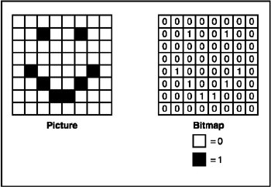
Citra Biner
Citra biner adalah citra yang memiliki hanya dua nilai graylevel, 0 dan 1
Hitam = 1, putih = 0, atau sebaliknya, bergantung konvensi yang dipakai

Slide 5
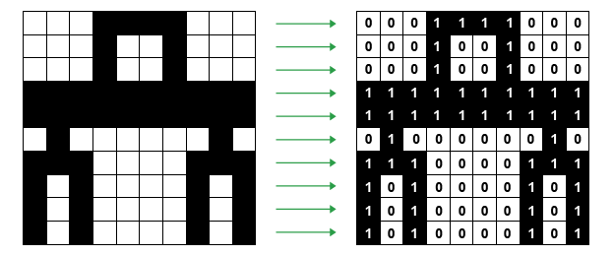

Slide 6
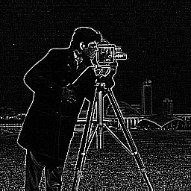
Mengapa perlu citra biner?
Kebutuhan memori untuk setiap pixel sedikit (hanya 1 bit/pixel)
Dapat menggunakan operasi logika (AND, OR, NOT) sehingga waktu komputasinya kecil
Untuk merepresentasikan citra hasil pendeteksian tepi (edge images)

Slide 7
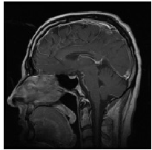

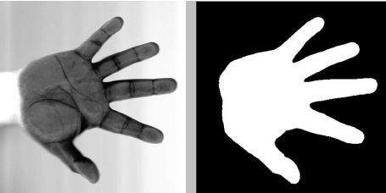

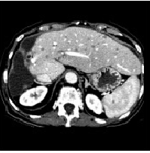

Untuk memisahkan (segmentasi) objek dari gambar latar belakangnya → hasil operasi pengambangan

Slide 8
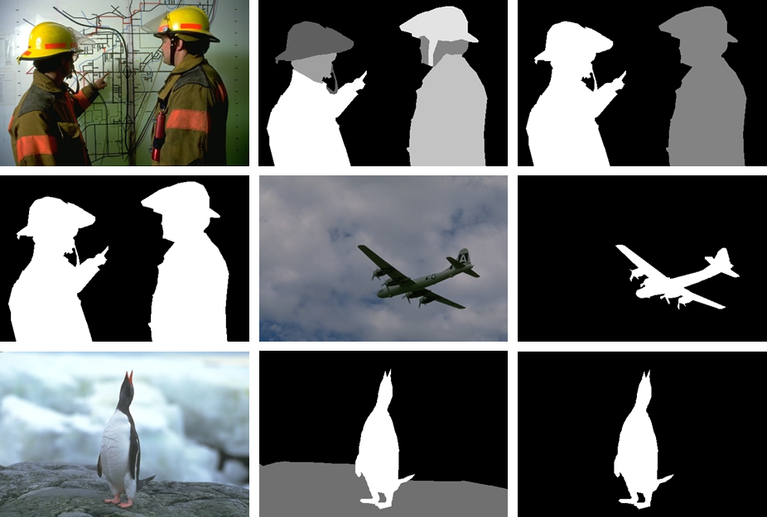

Slide 9
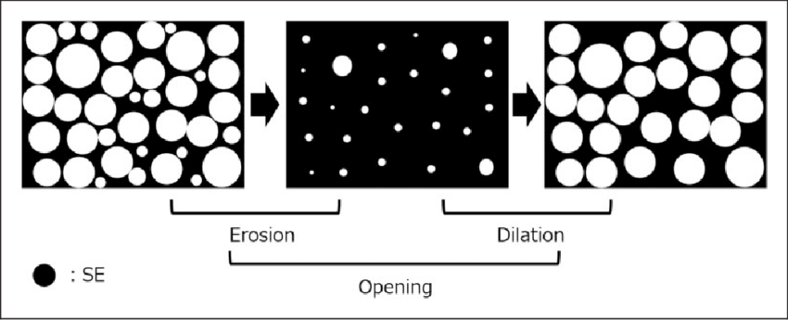
Untuk lebih memfokuskan pada analisis bentuk morfologi, yang dalam hal ini nilai pixel tidak terlalu penting dibandingkan bentuknya. Setelah objek dipisahkan dari latar belakangnya, properti geometri dan morfologi objek dapat dihitung dari citra biner

Slide 10

Untuk menampilkan citra pada piranti luaran yang hanya mempunyai resolusi intensitas satu bit, misalnya pencetak (printer).

Slide 11
Run-Length Encoding (RLE)
RLE (atau RLC) merupakan metode pengkodean citra biner untuk menghasilkan representasi citra yang lebih kompak.
Dua pendekatan yang digunakan dalam penerapan RLE pada citra biner:
Posisi awal kelompok nilai 1 dan panjangnya (length of runs)
Panjang run, dimulai dengan panjang run 1.

Slide 12
Contoh: Misalkan citra biner adalah sebagai berikut:
Hasil pengkodean dengan metode RLE:
(1) pendekatan pertama:
(1, 3) (7, 2) (12, 4) (17, 2) (20, 3)
(5, 13) (19, 4)
(1, 3) (17, 6)
(2) pendekatan kedua
3, 3, 2, 3, 4, 1, 2, 1, 3
0, 4, 13, 1, 4
3, 13, 6

Slide 13
Pohon empatan (quadtree)
Pohon empatan merupakan representasi wilayah (region) di dalam citra biner.
Setiap simpul di dalam pohon-empatan merupakan salah satu dari tiga kategori: putih, hitam, dan abu-abu.
Algoritma pohon-empatan:
Bagi citra secara rekursif menjadi empat buah upa-wilayah yang berukuran sama.
Untuk setiap upa-wilayah, bila pixel-pixel di dalam wilayah tersebut semuanya hitam atau semuanya putih, maka proses pembagian dihentikan.
Sebaliknya, bila pixel-pixel di dalam upa-wilayah mengandung baik pixel hitam maupun pixel putih (kategori abu-abu), maka upa-wilayah tersebut dibagi lagi mejadi empat bagian.
Demikian seterusnya sampai diperoleh upa-wilayah yang semua pixel-nya hitam atau semua pixel-nya putih

Slide 14
g
w
g
g
b
w
b
b
w
w
w
g
b
w
b
b
w
Citra biner
Kode: gwgwbbwbgwwgwwgwwbbb
Di-decode sebagai: g(wg(wbbw)bg(wwg(wwbb)b))
Keterangan: b = black, w = white, g = gray

Slide 15
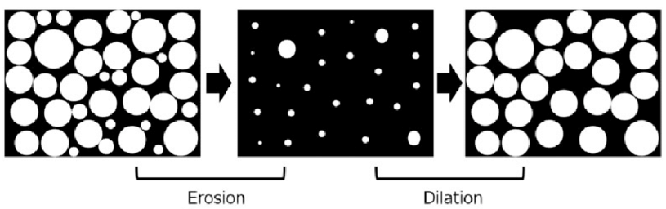
Operasi Morfologi pada Citra Biner
Morfologi adalah sekumpulan operasi pengolahan citra yang memproses citra berdasarkan bentuknya.
Sifat operasi morfologi: Operasi morfologi menyederhanakan citra, mengukur dan mempertahankan karakteristik bentuk utama objek.

Slide 16

Selain menyderhanakan bentuk, operasi morfologi juga berguna untuk mengisi pixel-pixel yang hilang
Problem here
Notes:
16

Slide 17
Empat operasi morfologi
Dilatasi (dilation)
Pengikisan atau erosi (erotion)
Pembukaan (opening)
Penutupan (closing)

Slide 18
Hubungan keempat operasi morfologi tersebut:
Operasi dilatasi bertujuan untuk memperlebar bentuk objek, sedangkan operasi erosi mengikis bentuk objek.
Dilatasi dan erosi adalah operasi dasar, dapat digabungkan menjadi rangkaian yang lebih kompleks.
Erosi dan dilatasi bukan operasi yang dapat dibalik (not invertible) --- jika suatu citra dikikis atau melebar, citra aslinya tidak dapat diperoleh kembali.
Kombinasi erosi dan dilatasi merupakan operasi baru, pembukaan (opening) dan penutupan (closing). Keduanya merupakan penapisan secara morfologi yang paling berguna.

Slide 19

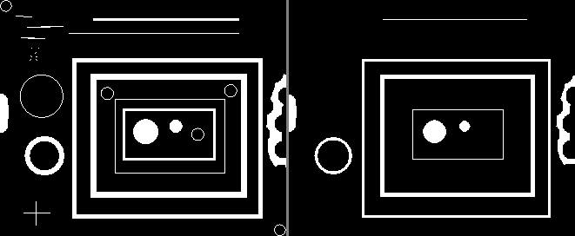
Dilatasi
Erosi

Slide 20


Erosion
Dilation
combine to
  Opening object
  Closening background
keep general shape but smooth with respect to

Slide 21
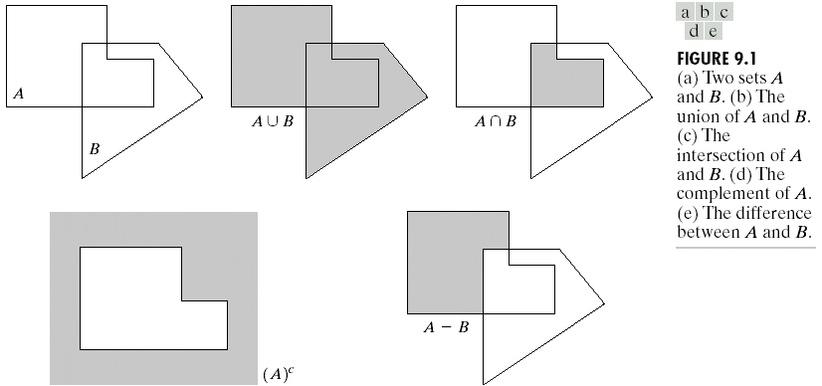
Operasi morfologi pada citra biner didasarkan pada operasi di dalam teori himpunan (irisan, gabungan, selisih, komplemen, beda setangkup, dll).

Slide 22
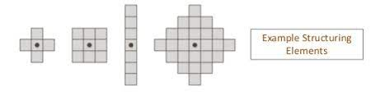
Elemen Penstruktur (Structuring Element - SE)
Operasi morfologi menerapkan elemen penstruktur (structuring element) pada citra masukan, menghasilkan citra luaran dengan ukuran yang sama.
SE adalah himpunan kecil elemen bernilai 0 dan 1
Setiap SE memiliki titik pusat (origin)

Slide 23
origin

Slide 24
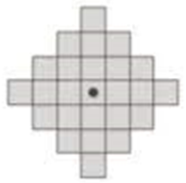
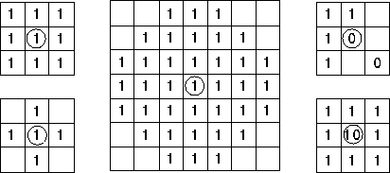



Slide 25
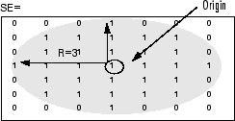
Operasi morfologi dapat disesuaikan untuk suatu aplikasi dengan pemilihan elemen penstruktur yang tepat, yang menentukan dengan tepat bagaimana objek akan melebar atau terkikis.
Fungsi matlab strel() dapat membuat berbagai jenis elemen penstruktur:
- dish-shaped,
- diamond-shaped,
- ball-shaped,
- square
- flat linear dengan panjang LEN
- sembarang flat atau nonflat dengan spesifikasi tetangganya

Slide 26
Dilatasi (Dilation)
Operasi dilatasi atau pelebaran memungkinkan objek untuk mengembang, kemudian berpotensi mengisi lubang-lubang kecil dan menghubungkan objek-objek yang terpisah.
Cara kerja: letakkan elemen penstruktur pada citra dan menggesernya melintasi citra (seperti pergeseran kernel pada operasi konvolusi):
1) Jika titik pusat (origin) elemen penstruktur bertepatan dengan '0' pada citra, tidak ada perubahan; berpindah ke piksel berikutnya.
2) Jika titik pusat (origin) elemen penstruktur bertepatan dengan '1' pada citra, maka semua piksel yang berimpitan dengan elemen penstruktur diubah menjadi ‘1’.

Slide 27
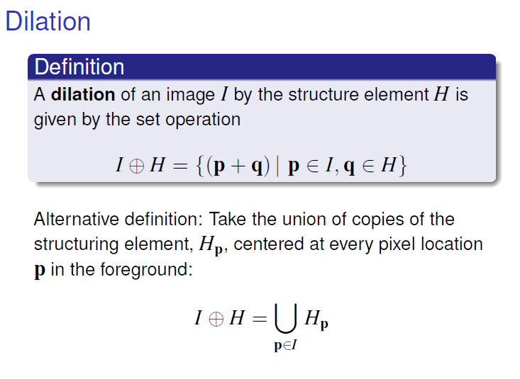

Slide 28
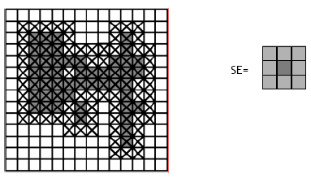
X menyatakan pixel yang diubah menjadi 1

Slide 29
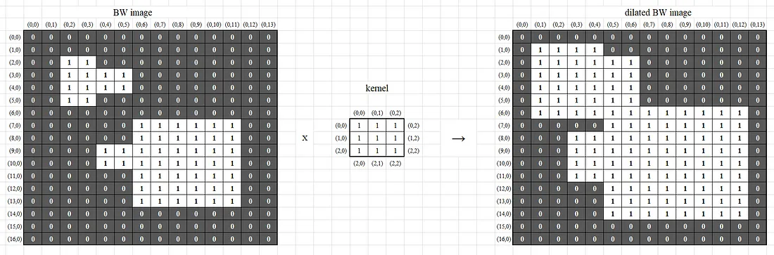
https://medium.com/@sasasulakshi/opencv-morphological-dilation-and-erosion-fab65c29efb3

Slide 30
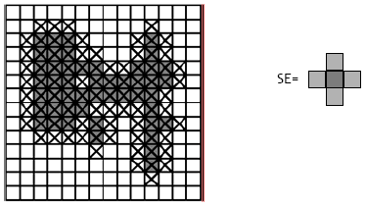

Slide 31
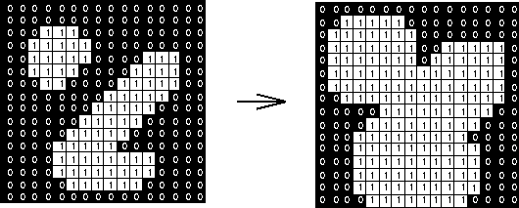
Dilation: a 3×3 square structuring element
(www.cs.princeton.edu/~pshilane/class/mosaic/ ).

Slide 32
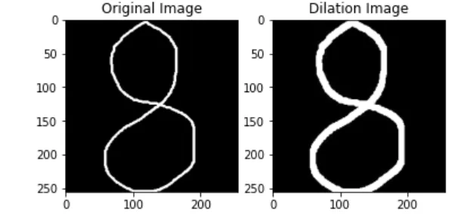
Dilatasi dengan SE berbentuk bujursangkar 3 x 3
https://medium.com/analytics-vidhya/morphological-transformations-of-images-using-opencv-image-processing-part-2-f64b14af2a38

Slide 33
%Read image
I = imread('ford.jpg');
figure('Name', 'original');
imshow(I);
%create structuring elements
% 11-by-11 square
se1 = strel('square',11);
%Apply dilation operation
figure('Name', 'Dilate');
Idilate1 = imdilate(I,se1);
%Show the result image
subplot(1,1,1), imshow(Idilate1), title('11x11 square');
original image
Image after dilation

Slide 34
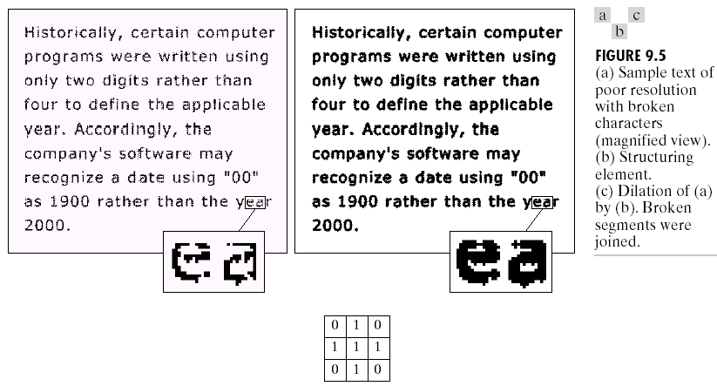
Dilation : Bridging gaps

Slide 35
Erosi (erosion)
Erosi mengecilkan objek dengan mengikis (mengikis) batas-batasnya.
Cara kerja: letakkan elemen penstruktur pada citra dan menggesernya melintasi citra (seperti pergeseran kernel pada operasi konvolusi):
1) Jika titik pusat (origin) elemen penstruktur bertepatan dengan '0' pada citra, tidak ada perubahan; berpindah ke piksel berikutnya.
2) Jika titik pusat (origin) elemen penstruktur bertepatan dengan '1' pada citra, dan salah satu pixel '1’ dalam elemen penstruktur melampaui (extend beyond) objek (pixel '1') pada citra, maka ubah pixel '1 ‘ pada citra tersebut menjadi '0';

Slide 36
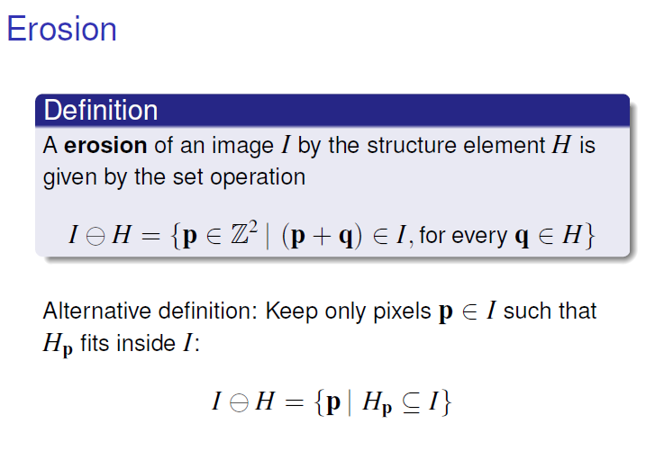

Slide 37
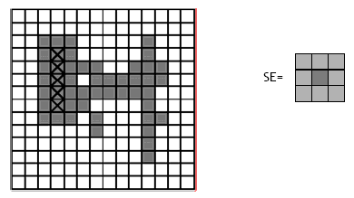
Erosion
X menyatakan pixel yang tersisa (bernilai 1), pixel-pixel lainnya menjadi 0

Slide 38
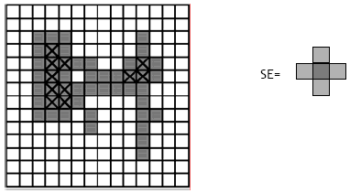
Erosion

Slide 39
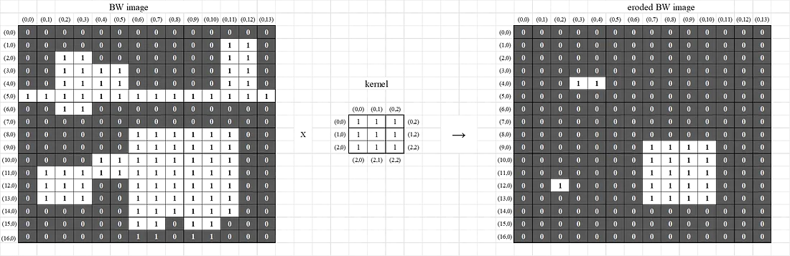
https://medium.com/@sasasulakshi/opencv-morphological-dilation-and-erosion-fab65c29efb3

Slide 40
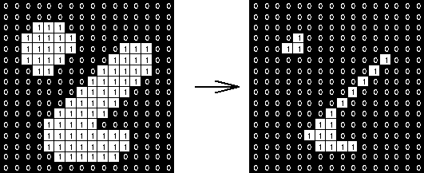
Erosi dengan SE berbentuk bujursangkar 3 x 3
https://homepages.inf.ed.ac.uk/rbf/HIPR2/erode.htm

Slide 41
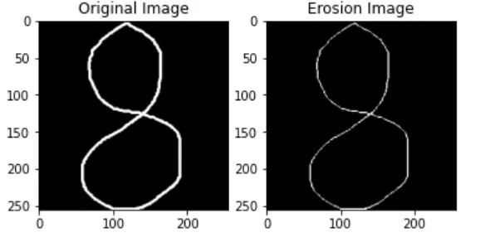
Erosi dengan SE berbentuk bujursangkar 3 x 3
https://medium.com/analytics-vidhya/morphological-transformations-of-images-using-opencv-image-processing-part-2-f64b14af2a38

Slide 42


Erosi dua kali dengan SE berbentuk disk dengan diameter 11 pixel
https://homepages.inf.ed.ac.uk/rbf/HIPR2/erode.htm

Slide 43
%Read image
I = imread('ford.jpg');
figure('Name', 'original');
imshow(I);
%create structuring elements
% 11-by-11 square
se1 = strel('square',11);
%Apply erosion operation
figure('Name', 'Erode');
Ierode1 = imerode(I,se1);
%Show the result image
subplot(1,1,1), imshow(Ierode1), title('11x11 square');
original image
Image after erosion

Slide 44
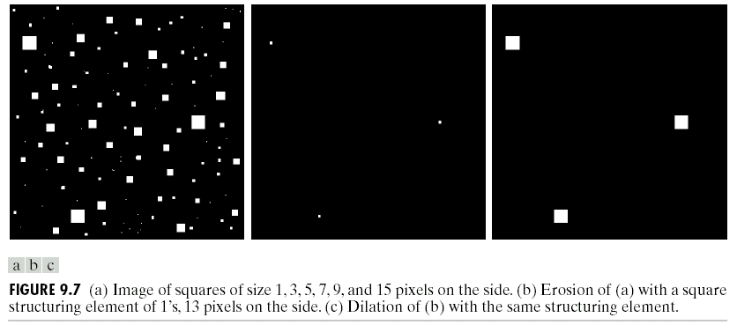
Erosion : eliminating irrelevant detail
structuring element B = 13x13 pixels of gray level 1

Slide 45
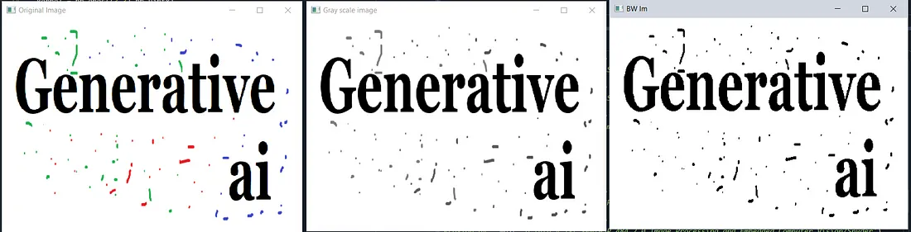
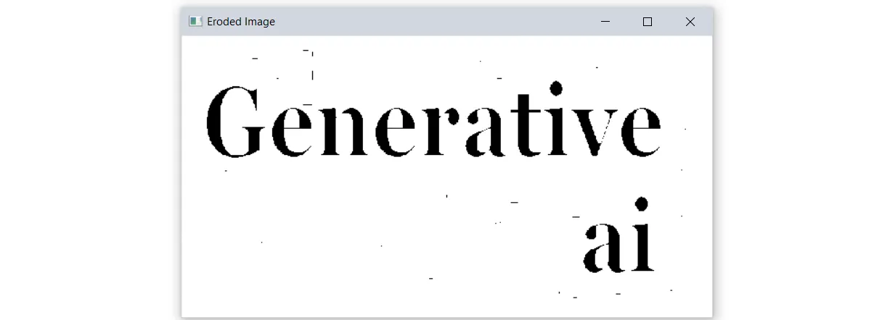
Erosi: menghilangkan bagian yang tidak perlu di dalam citra
Hasil erosi →
https://medium.com/@sasasulakshi/opencv-morphological-dilation-and-erosion-fab65c29efb3

Slide 46
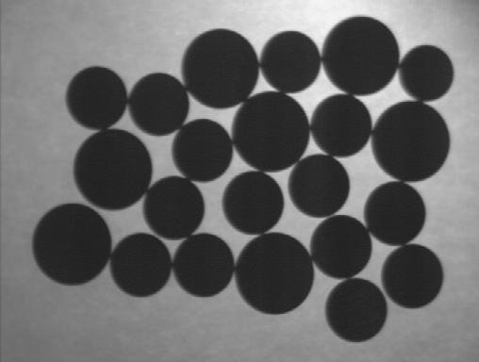
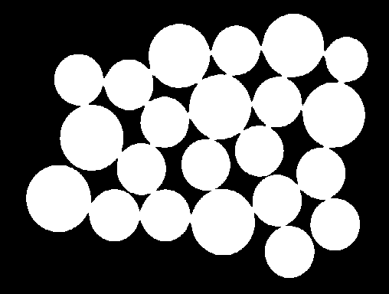

Kegunaan lain operasi erosi: mencacah (counting) jumlah objek
Citra grayscale
Citra biner
Hasil erosi dua kali dengan SE
berbentuk disk dengan dimeter 11

Slide 48

Perbedaan hasil dilatasi dengan erosi
Dilatasi
Erosi
Sumber: Mathwork

Slide 49
Pembukaan (Opening)
Operasi pembukaan terdiri dari erosi yang diikuti dengan dilatasi dan dapat digunakan untuk menghilangkan semua pixel di wilayah yang terlalu kecil untuk memuat elemen penstruktur.
Dalam hal ini elemen penstruktur sering disebut probe, karena ia menyelidiki citra untuk mencari objek kecil untuk disaring dari citra.
Notasi:

Slide 50

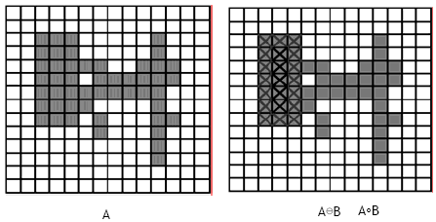
Opening

Slide 51

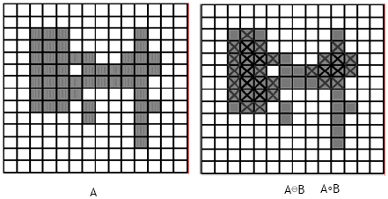
Opening

Slide 52
%Read image
I = imread('ford.jpg');
figure('Name', 'original');
imshow(I);
%create structuring elements
% 11-by-11 square
se1 = strel('square',11);
%Apply the open operation
figure('Name', 'Open');
Iopen1 = imopen(I,se1);
%Show the result image
subplot(1,1,1), imshow(Iopen1), title('11 x 11 square');
original image
Image after opening

Slide 53
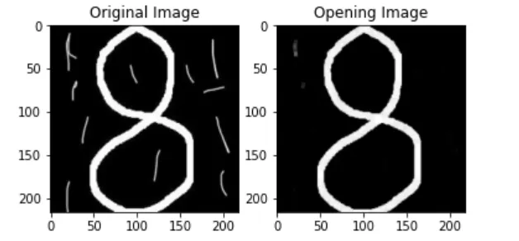
Opening dengan SE berbentuk bujursangkar 4 x 4

Slide 54



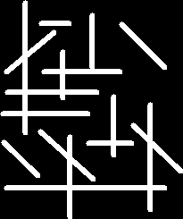
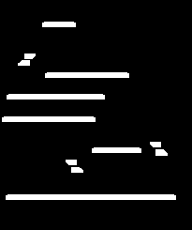
Opening with a 11 pixel diameter disc:
3x9 and 9x3 Structuring Element

Slide 55
Penutupan (closing)
Penutupan terdiri dari dilatasi yang diikuti erosi dan menghubungkan objek-objek yang berdekatan.
Dapat digunakan untuk mengisi lubang dan celah kecil.
Notasi:

Slide 56

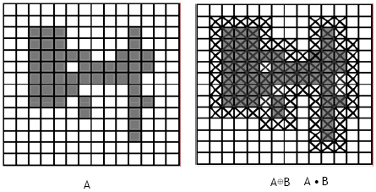
Closing

Slide 57

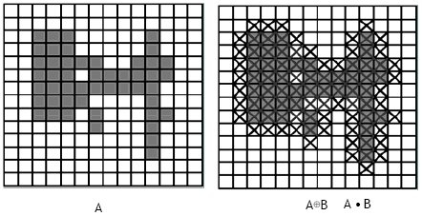
Closing

Slide 58
%Read image
I = imread('ford.jpg');
figure('Name', 'original');
imshow(I);
%create structuring elements
% 11-by-11 square
se1 = strel('square',11);
%Apply close operation
figure('Name', 'Close');
Iclose1 = imclose(I,se1);
%Show the result image
subplot(1,1,1), imshow(Iclose1), title('11x11 square');
original image
Image after closing

Slide 59
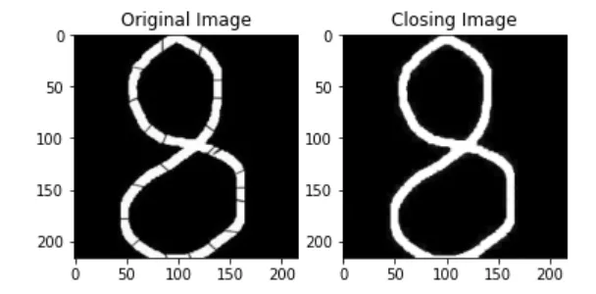
Closing dengan SE berbentuk bujursangkar 4 x 4

Slide 60


Closing operation with a 22 pixel disc, closes small holes in the foreground.

Slide 61
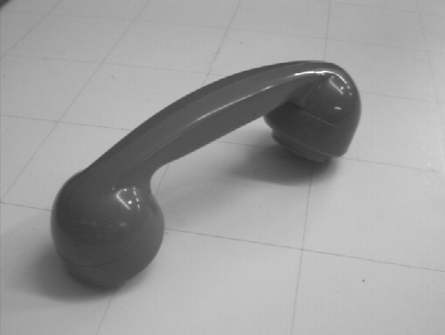


Threshold, closing with disc of size 20.
Note that opening is the dual of closing i.e. opening the foreground pixels with a particular structuring element is equivalent to closing the background pixels with the same element.

Slide 62
Operasi morfologi secara berulang
Kita dapat menerapkan satu atau beberapa operasi pada suatu citra secara berulang (iterative).
Citra masukan ---(menerapkan sebuah operasi) → citra luaran 1 ---(terapkan operasi lagi) → citra luaran 2 …dan seterusnya…..hingga mendapatkan citra yang kita inginkan
​

Slide 63




Hasil program Matlab operasi dilatasi berulang kali
Original image after 1 dilation
after 5th dilations after inf dilations

Slide 64



Hasil program Matlab operasi erosi berulang kali
Original image after 1 erosion
after 5th erosions after inf erosions

Slide 65




Hasil program Matlab operasi erosi berulang kali
Original image after 1 erosion
after 5th erosions after inf erosions

Slide 66

Hasil program Matlab operasi opening berulang kali
Original image after 1 opening
after 5th openings after inf openings

Slide 67

Hasil program Matlab operasi opening berulang kali
Original image after 1 opening
after 5th openings after inf openings

Slide 68

Hasil program Matlab operasi closing berulang kali
Original image after 1 closing
after 5th closings after inf closnings

Slide 69
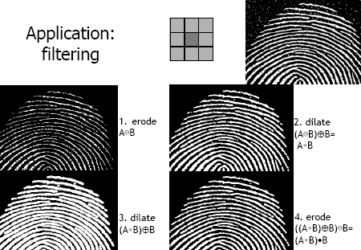
Application: 1. filtering

Slide 70
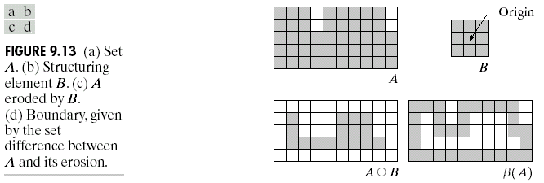
Application: 2.Boundary Extraction

Slide 71
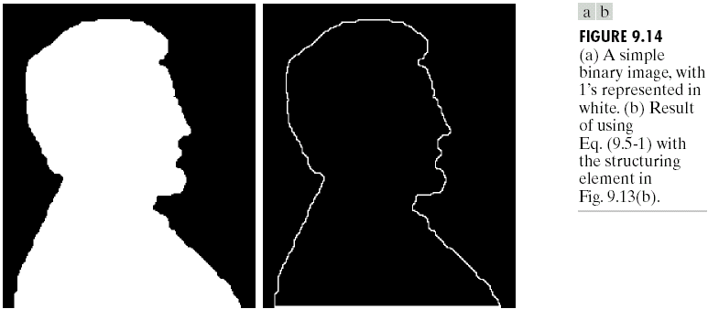
Example

Slide 72
Referensi
Materi operasi morfologi di dalam PPT ini diambil dari sini:
Xueyan Li, CIS581 Presentation, Morphological Operations
Digital Image Processing, Lecture 5 Morphological Image Processing

